Slide 1
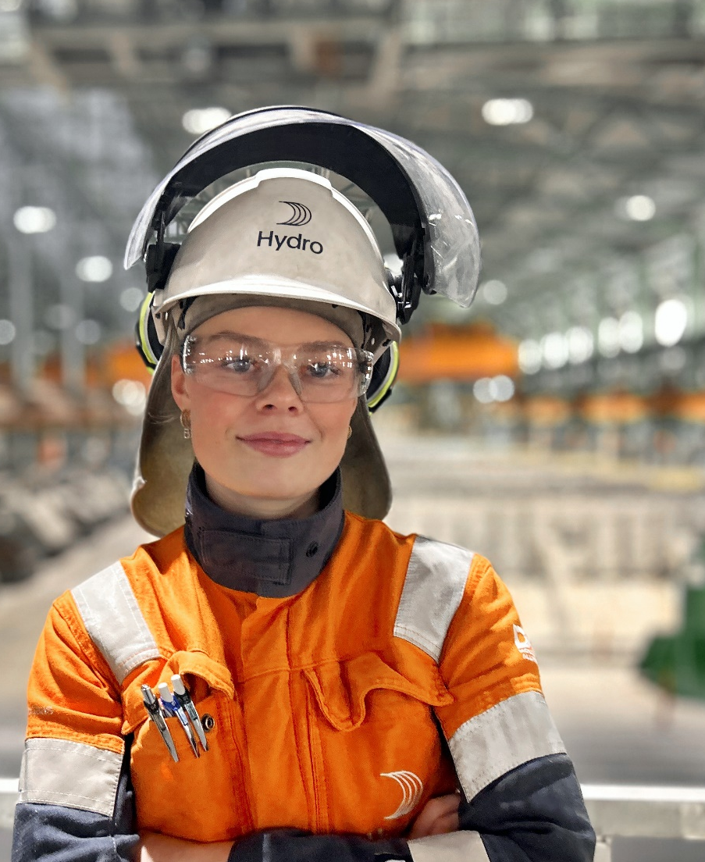

Velkomne
til nabokveld!
Hydro ynskjer å utrede Haugaland Industrikraft
Haugaland industrikraft tar utgangspunkt i den lange industritradisjonen på Haugalandet, der kraft og industri har skapt verdiar og arbeidsplassar i generasjonar. Hydro Karmøy er ei hjørnesteinsbedrift og eit globalt eksempel på moderne, energieffektiv aluminiumproduksjon. For å utvikle industrien og kutte utslepp treings meir fornybar kraft.
Kraft til industri
Haugaland Industrikraft vil bidra med ny, lokal og fornybar kraft. Prosjektet skal sikre stabil krafttilgong, styrke eksisterande arbeidsplassar og leggje til rette for ny industriell utvikling.
Vindkraftplanar kan vere vanskeleg for eit lokalsamfunn
I kveld vil vi snakke om kraft og industri. Vi vil fortelje om kraftbehovet og korleis vi vil jobbe framover. Vårt mål er at alle skal vere trygge på prosessen framover.
Hydro erkjenner at vindkraft skapar dilemma og er krevande for eit lokalsamfunn. Slike planar kan skape usikkerhet og spørsmål. Det har vi stor forståelse for. Tett samarbeid og god dialog med berørte er heilt avgjerandre for korleis Hydro vil jobbe framover.
Vindafjord kommune skal ikkje no avgjere om prosjektet skal byggjast. Kommunen skal avgjere om vi kan konsekvensutgreie prosjektet. Ei utgreiing skal bidra til at Vindafjord kommune kan ta ei informert beslutning om eventuell utvikling av vindkraft.
Still dine spørsmål og kom med innspel!

Slide 2
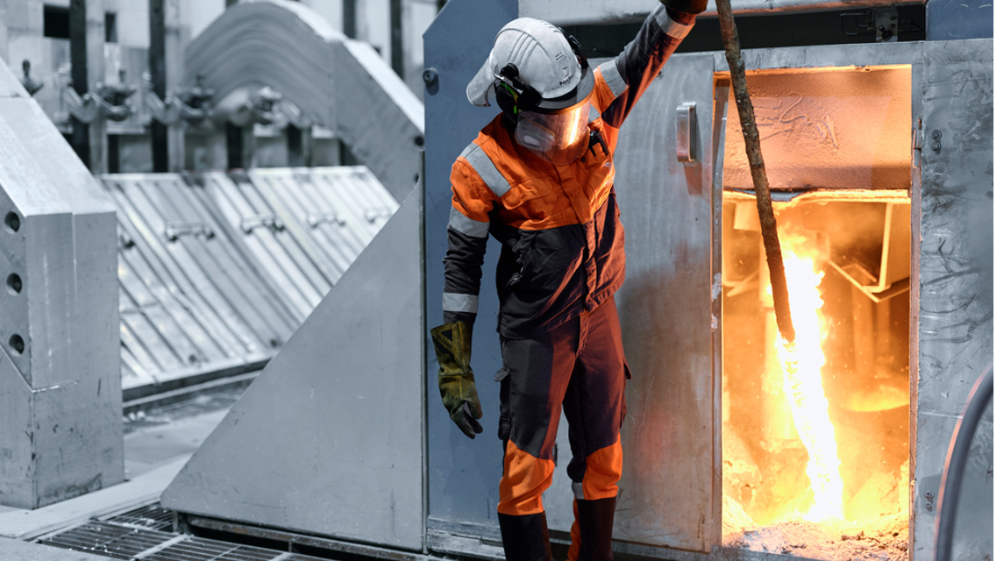
Kvifor Haugaland Industrikraft?
Næringsliv og industri i Vindafjord og på Haugalandet treng kraft for utvikling, arbeidsplassar og ringverknader i regionen.
Haugalandet er er ein av de viktigaste industriregionane i Europa
Industrien på Haugalandet skapar store eksportinntekter for Noreg, og bidrar til å sikre Europa strategiske materialer. Tilgong til fornybar kraft er ein av dei viktigaste føresetnadane for at vi kan ta vare på og utvikle industrien på Haugalandet.
Den kraftforedlande industrien i Noreg eksporterer for 189 milliardar kroner, og er den nest største eksportnæringa etter olje- og gass.
Hydro Karmøy er ei av industribedriftene på Haugalandet som er med å skape ringverknadar og eksportinntekter for heile regionen.
600 arbeidsplassar med ringverknadar for heile regionen
Aluminiumsverket på Karmøy er eit av dei største i Europa, og sysselsetter meir enn 600 personar med store ringverknadar for Haugalandet.
For Hydro er tilgongen til fornybar kraft til konkurransedyktige prisar den viktigaste føresetninga for at vi kan fortsette å investere og satse på Haugalandet.
Kort om Haugaland Industrikraft
1
Kraft til industri og næringsliv
Noreg og norsk industri går mot eit kraftunderskot. Dette vil vere alvorlig for både industri, forbrukarar og klimamål. Vi ynskjer å vere med på å snu denne utviklinga.
4
Har langsiktig eigarskap til krafta
Hydro vil vere eigar når kraftverket kjem i produksjon.
2
Eit viktig svar på industriens store kraftutfordring
Hydro har eit stort behov for ny klimavenleg kraft som kan erstatte kraftkontraktar som går ut i 2030.
5
Avhengig av lokalt samarbeid
– Støtte frå lokale myndigheiter er ein føresetnad for at dette prosjektet og framtidig industriutvikling skal lukkast. Vi vil sørgje for ein inkluderande prosess, der innbyggjarane i Vindafjord og Ølensvåg vert høyrde.
3
Vil ta vare på naturen
Hydro vil jobbe for ein ambisjon om null netto tap av prioritert natur gjennom å etablere eit naturrekneskap. Med prioritert natur meinast her område som kan kategoriserast som naturleg og/eller kritisk habitat i medhald av internasjonale standardar (tilpassa norsk natur). Naturrekneskapen skal vurdere inngrep, avbøtande tiltak og naturrestaureringsmoglegheiter både innanfor og utanfor planområdet.
6
Treng fakta på bordet
– Kommunane skal ta stilling til om vi kan få starte arbeidet med ei konsekvensutgreiing for å få
alle fakta på bordet om vindkraft på Bukkanibba.

Slide 3
Vindkraft og industri
Kraftgapet må tettast
Hydro har eit behov for omlag 4 TWh kraft frå 2030
Forbruk
Forbruk
Anna
Vindkraft
Vasskraft
Eigenkraft
TWh
Kraft gjer investeringar mogleg for framtida
For Hydro er tilgangen til fornybar kraft til konkurransedyktige prisar den viktigaste føresetnaden for at vi kan fortsette å investere og satse på Haugalandet.
Kraft utgjer typisk rundt 1/3 av kostnaden ved å produsere aluminium, og tilgangen til fornybar energi er det viktigaste fortrinnet for industrien i Norge. Føreseielegheit for tilgang til konkurransekraftig fornybar kraft er avgjerande for investeringar i aluminiumsindustrien.
Vindkraft brukast til norsk industri og arbeidsplassar
Vindkraft utgjer om lag 20% av Hydros kraftforbruk i Noreg i dag. Ei rekkje andre industriaktørar hentar vesentlege deler av krafta si frå vindkraftproduksjon. Som ein av Noregs største kraftaktørar har Hydro også long erfaring med å kombinere vindkraft med vasskraft.
Vindkraft er særleg godt egna for industrien i Noreg fordi vindkraftverk normalt har dei lågaste kostnadane, og dermed konkurransedyktige prisar. Tilgangen til fleksibel vasskraft gjer det mogleg å balansere vindkraft til kostnadar som industrien kan leve med.
2026
2028
2030
2032
2034
2036
2038
2040
Kostnad ved nye kraftformer
Kostnad bygging og drift (LCOE). Kilde: NVE, 2024
200
151
153
159
150
125
128
115
100
65
66
50
42
43
43
0
Vindkraft på land
Vannkraft (>10MW)
Vannkraft (<10MW)
Bakke- montert solkraft
Solkraft store flate tak
Bunnfast havvind
Gassfyrt kombi- kraftverk
Solkraft hustak
Kullkraft
Flytende havvind
Kjernekraft

Slide 4
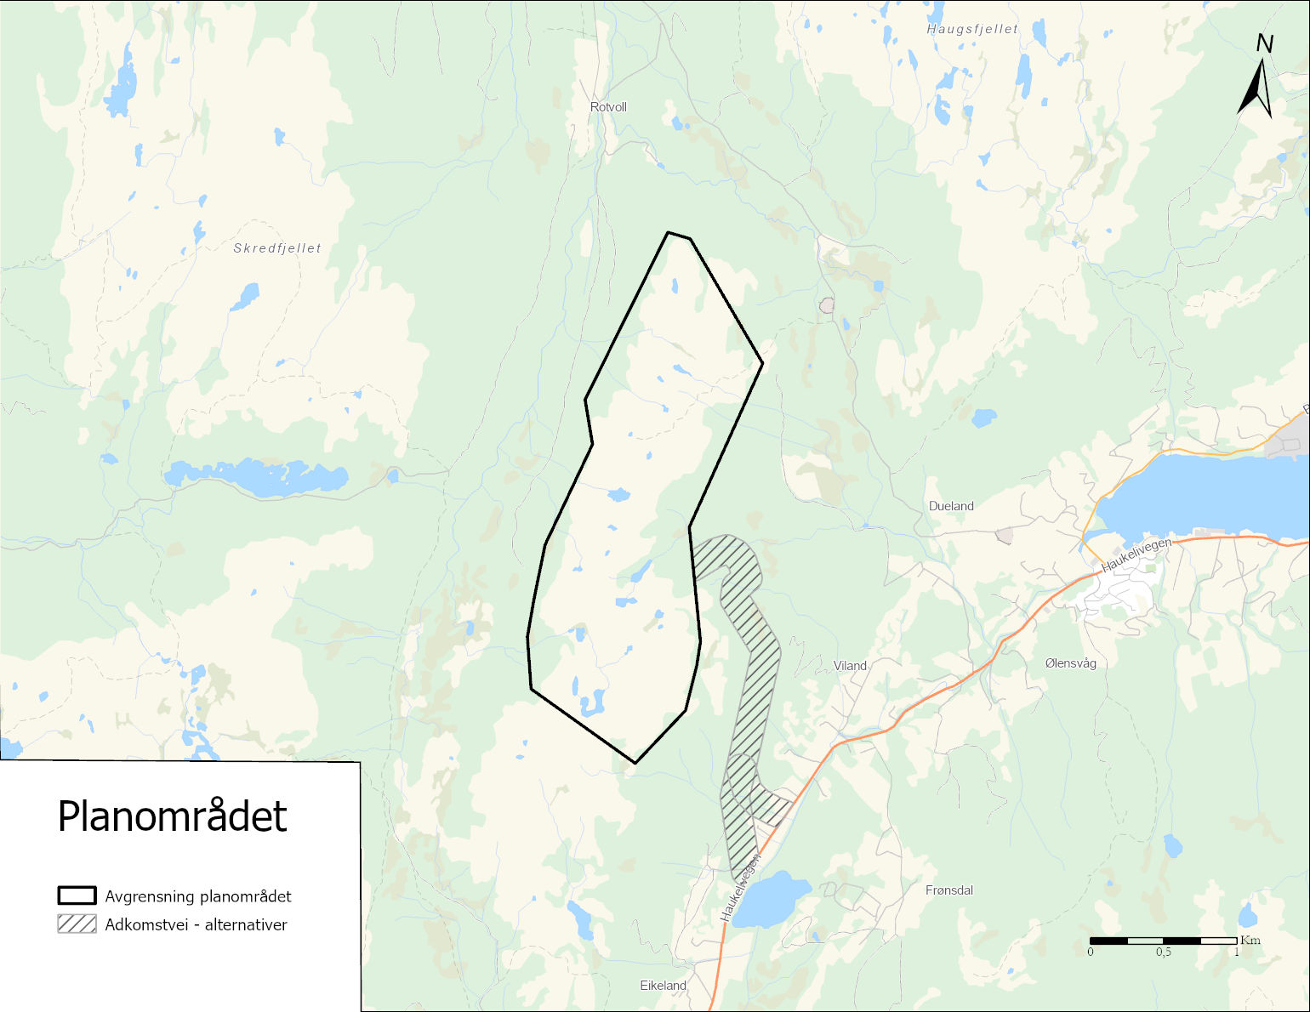
Området er småkupert med mykje bart fjell. Vegetasjonen består av lyng og areal med grastypar som blåtopp. Området vert lite brukt til beitedrift. Området er valgt grunna gode vindforhold, avstand til busetnad og nærleik til eksisterande kraftnett og lokal og regional industri.
3 km²
Vindkraftområde
9-15
Vindturbinar
220 m
Turbinhøgd
Inntil 100 MW
Estimert effekt
350 GWh
Estimert årleg straumproduksjon
Tala er tidlege estimat, og endeleg planområde og antall turbinar vil bli basert på resultata frå utregiinga og dialog med lokamsafunnet
Planområdet består av eit vindkraftområde (markert i svart) og moglege alternativ for framkomstveg (markert i skravert grått med buffersone). Det vil ikkje bli plassert vindturbinar i dei gråmarkerte områda.

Slide 5
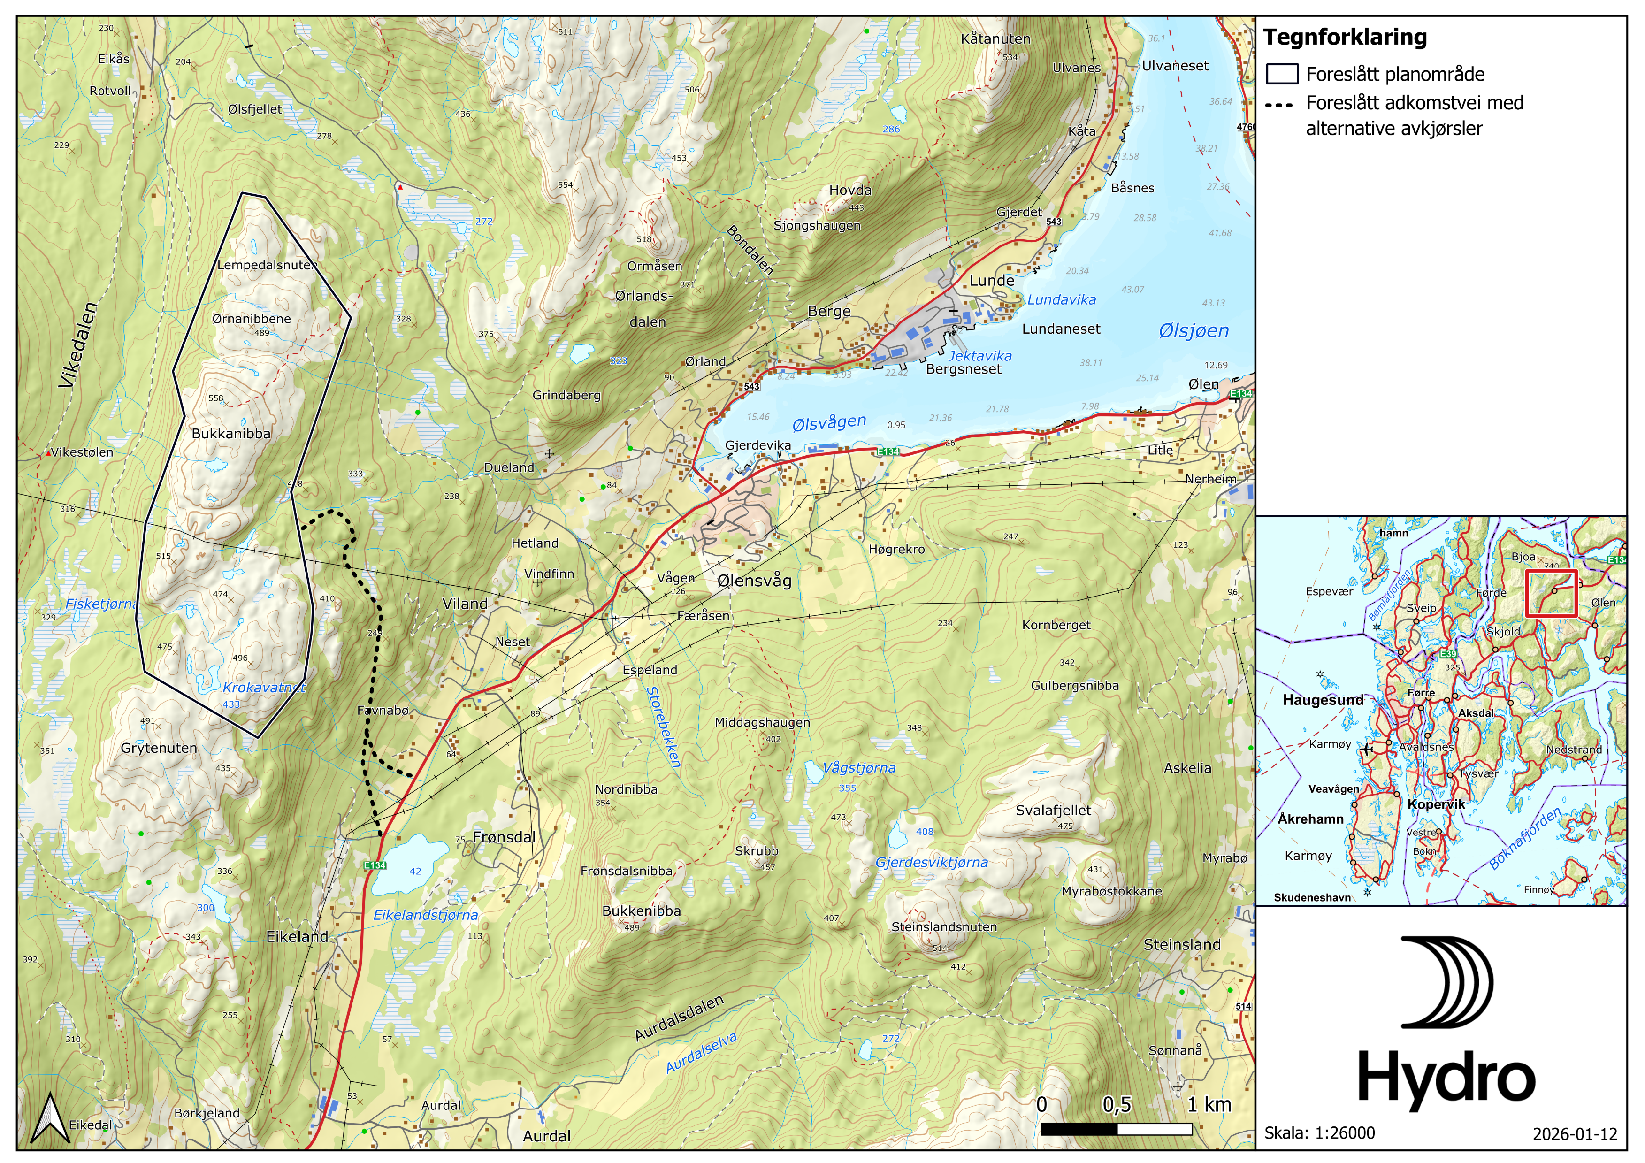

Slide 6
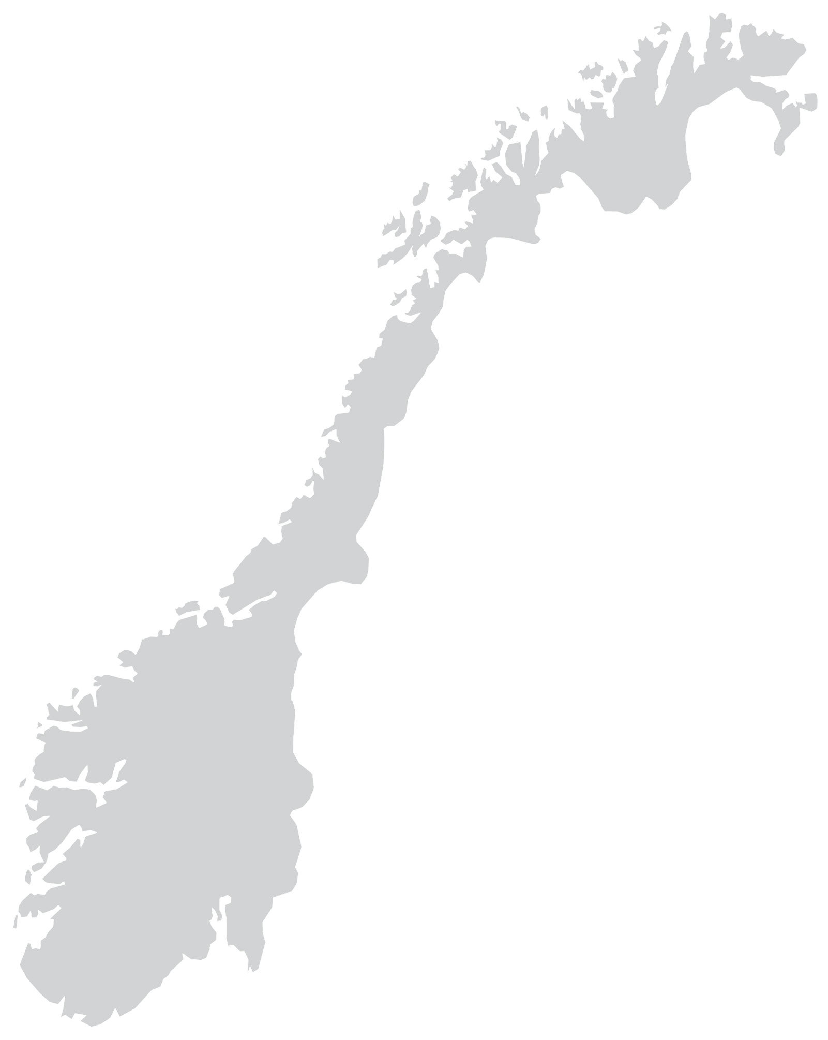
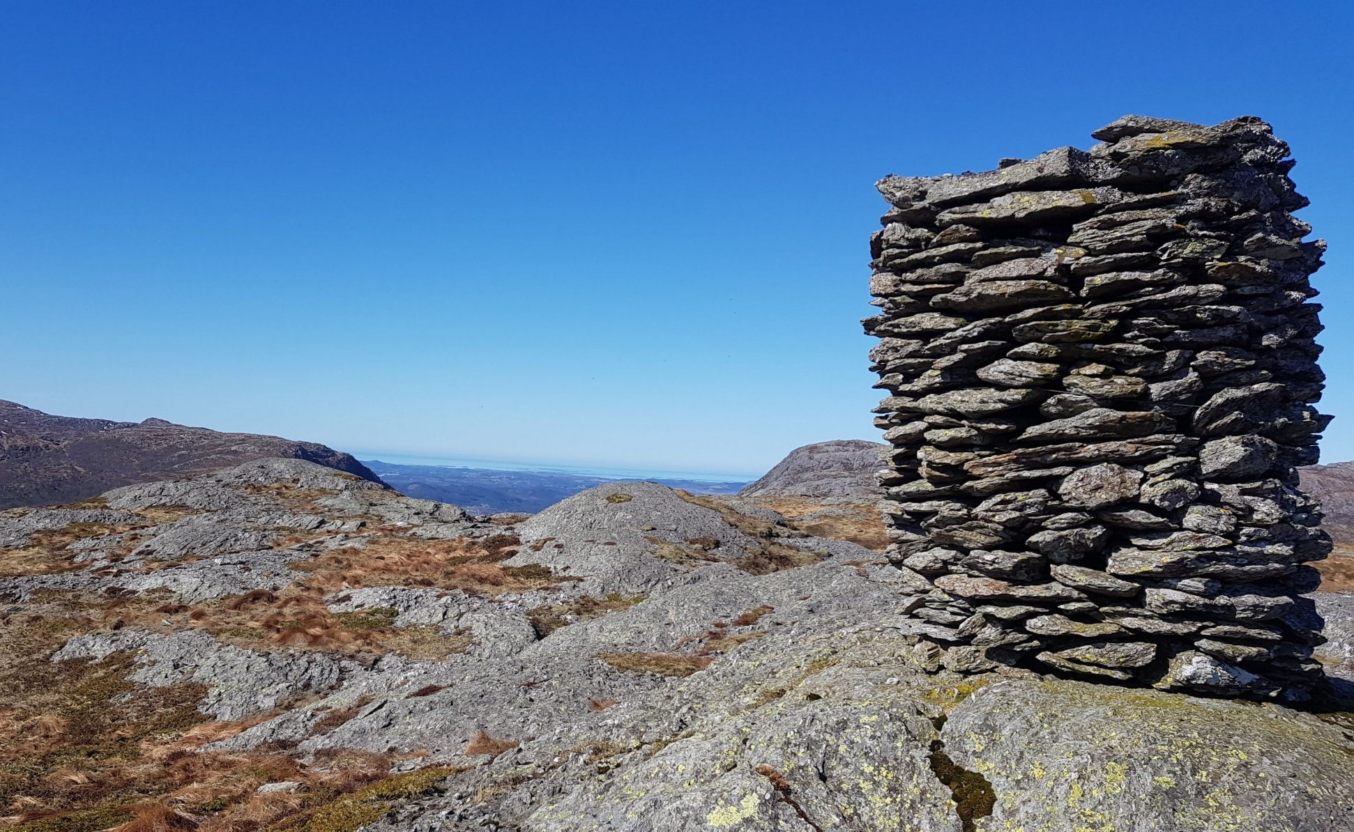
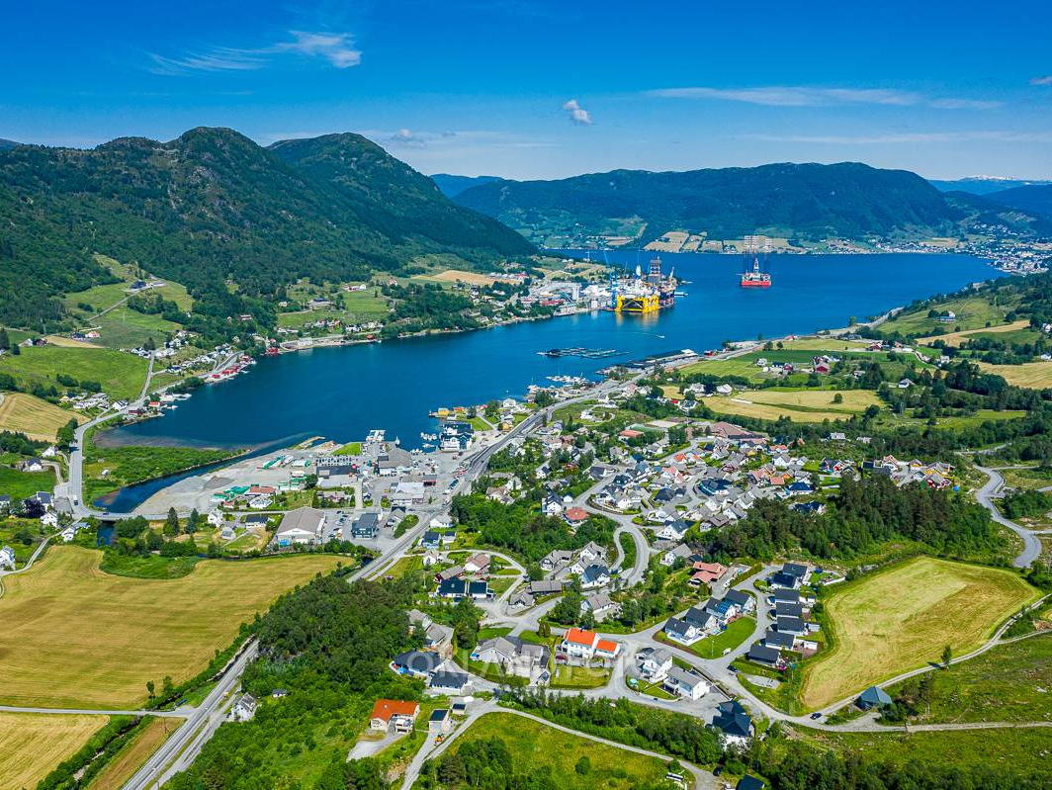
Vindkraft og friluftsliv
– ein umogleg
Døme på tilrettelegging for friluftsliv
Ny varmestove vart turmål
Evinys vindpark på Guleslettene i Vestland fylke fekk ved etableringa av vindparken bygd ei ny varmestove for skiløparar. Over tid har varmestova vorte eit populært turmål for både store og små.
Vindkraft og langrenn
I Raskiftet vindpark i Innlandet ligg ein stor del av skiløypenettet inne i vindparken.
Løypene blir køyrde på dugnad av lokale tur- og idrettslag. Eit fond finansiert av inntektene frå vindparken (Raskiftefondet) har sikra løypemaskiner, scootarar og andre oppgraderingar i nærområdet.
kombinasjon?
Jakt og vind
Under utbygginga av Odal vindkraftverk i Innlandet vart det etablert tett dialog med dei lokale jaktlaga på Songkjølen og Engerfjellet. Med fokus på god informasjonsflyt til og frå jaktlaga, oppdaterte kart og tryggleikssoner, samt einigheit om retningslinjer og rutinar
for varsling, vart det tilrettelagt for at storviltjakta kunne gå føre seg tilnærma som normalt også under utbygginga.
Naturvenleg tilrettelegging for friluftsliv
Lettare tilgang til fjellet
Midtfjellet vindpark i Vestland fylke er bygd relativt nær sentrum av Fitjar. Med bygginga er det opna nye moglegheiter for å kome seg til fjells.
Gjennom eit godt samarbeid mellom turistforeininga, idrettslag, grunneigarar og kommunen er det tilrettelagt for parkering, veg, lysløype, gapahuk og byggfasilitetar som idrettslaget nyttar.
Vindkraft påverkar friluftsliv og opplevinga av turområde. Anlegg som turbinar, vegar og massetak kan generelt gjere eit friluftsområde mindre attraktivt
i si opphavlege form. Samstundes kan utvikling gjere eit område meir tilgjengeleg for nye brukargrupper.
Vi ynskjer å utforske korleis turområde kan tilretteleggast for nye brukarar med så liten miljøbelastning og så små inngrep som mogleg, samstundes
som naturmangfaldet og kvaliteten på friluftslivsopplevinga blir ivareteken.
Medan nokre naturområde har høg verdi for friluftsliv fordi dei er tilrettelagde
med merka stiar og skiløyper, hytter, benkar og informasjonsskilt, har andre område høg verdi nettopp fordi dei ikkje er tilrettelagde.
Gjennom utgreiingsprosessen vil vi vurdere kva tiltak som kan gjere Haugaland Industrikraft til eit godt prosjekt for friluftsliv.

Slide 7

Inntekter og ringverknader for Vindafjord
Tilskuddsordning for natur- og friluftstiltak
Gjennom etablerte ordningar kan innbyggjarar i Vindafjord kommune søkje om støtte til lokale tiltak for å sikre at interesser som vert påverka av vindkraftproduksjon får noko tilbake. Tilskudda verte tildelt i kommunar med landbaserte vindkraftverk, samt i nabokommunar.
I 2025 fekk norske vindkraftkommunar 28 millioner i støtte. Her er det til dømes gitt støtte til gapahuk, turløyper, parkeringsplassar, toalett, restaurering av bygg osv.
Kraft til lokalsamfunnet og industrien
Kommunale inntekter vil bidra til å finansiere skoler, barnehagar eller sjukeheimar. Inntektene kan gi moglegheiter for betre vegar og infrastruktur, eit sterkere tenestetilbod, tilflytning og ny aktivitet og vekst i Vindafjord kommune.
Lokale arbeidsplassar
Med betre tilgang på fornybar kraft blir Vindafjord meir attraktiv for arbeidsplassar og industri- og næringslivsetableringar.
Vindkraftverket gir i tillegg arbeidsplassar når det er i drift.
9-15 millionar kvart år til Vindafjord
Gjennom produksjonsavgift og eigedomsskatt får kommunane omtrent 1 million kroner per vindturbin i årlege inntekter.
Dette gir 200-400 millioner NOK over prosjektet si levetid.
20 %
av kontraktsverdiane går typisk til lokale aktørar i tilsvarande prosjekt
Oppdrag til leverandørar Anleggsbransjen i Vindafjord kan få viktige oppdrag knytt til utvikling og bygging av vindkraftverket. I tillegg til midlertidige leveransar i byggefasen, vil prosjektet skape behov for permanente stillingar og lokale leveransar innan drift og vedlikehald, til dømes innan elektriske anlegg, vegvedlikehald, brøyting, leige av lager- og kontorfasilitetar, reinhald og teletenester. Hydro vil bruke bedrifter i Ølensvåg og Vindafjord så langt det lar seg gjere.
I tillegg til å gjere tilgjengeleg kraft for lokal industri vil Haugaland Industrikraft også etablere eit fond for aktiviteter og prosjekter som kjem lokalsamfunnet til gode.
Som del av konsekvensutgreiinga vil Hydro gå i dialog med lokalsamfunn, naboar, grunneigarar og Vindafjord kommune for å få innspel til moglege lokale støttetiltak og initiativ til allmennyttige formål som kan bli realisert gjennom ei utbygging. Eksempel på slike tiltak er ei forlenging av sykkel- og gangvegen langs Europavei 134 sør for Bukkanibba.
Høyanger
720
millionar

Slide 8
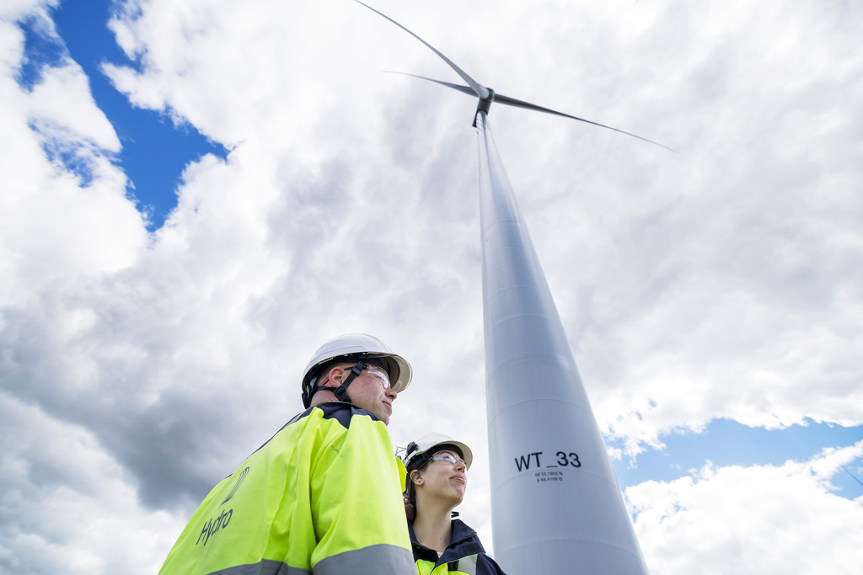
Støy frå vindkraft
Grenseverdien til støy frå vindturbinar er på Lden= 45dB(A) for støyfølsom bebyggelse (som hytter og hus). Denne grenseverdien er satt på et støynivå dei fleste vil oppleve som akseptabel.
Dette er strengare enn grenseverdiar for støy frå vei, jernbane og industri.
40 dBA = støygrensa frå eit kjøleskap.
Korleis høyres det ut?
På nært hald høyres lyden ut som ein «svisjande» lyd frå kvart enkelt blad, mens lyden på lengre avstand går over til ein meir konstant sus. Støyen vil vanlegvis auke opp til ein vindhastigheit på ca. 10 m/s. Ved større vindhastigheiter vært vindstøyen frå omgivnadane tydelegare, og vil overdøve støyen frå vindturbinane.
Moderne turbinar på rundt 6 MW installert effekt har typisk ein kildestøy på rundt 105 dB(A). Støyen avtek raskt med avstanden frå generatoren.
Dersom man er over ca. 800 meter unna turbinen vil støyen normalt vere under myndigheitenes krav til støy ved hus og hytter.
Sjølv om det er strenge krav til grenseverdiar på støy frå vindkraftverk har vi full forståelse for at det likevel kan oppleves som plagsomt for den enkelte, særleg om natta eller ved bestemte værforhold. Støy frå vindturbinar er noko vi vil ha stort fokus på, og desse forholda skal godt belysast i ei eventuell konsekvensutgreiing.

Slide 9
Kommunens behandling av vindkraftsaker ser slik ut:
Utbyggjar fremjar eit planinitiativ for kommunen, der det potensielle prosjektet blir skildra. Det har Hydro no gjort for Haugaland Industrikraft.
Kommunen godkjenner eller avviser planinitiativet.
Utbyggjar føreslår eit planprogram, som er ein plan for konsekvensutgreiinga med kva som skal utgreiast og korleis.
Kommunen godkjenner eller avviser planprogrammet, etter at det har vore på høyring.
Utbyggjar gjennomfører konsekvensutgreiing, og vurderer deretter om dei ønskjer å fremje ein plan for områderegulering
Kommunen ogodkjenner eller avviser at plan for områderegulering blir sendt på høyring.
Kommunen gjer endeleg vedtak (etter høyringa) på om området skal setjast av til vindkraft
Først etter kommunens fire ja, kan nasjonale myndigheiter vurdere om vindkraftverket kan få konsesjon - og få lov til å bygge. Seier kommunen nei éin gong, stoppar prosessen.
«Kommunane har
og skal ha siste ordet i spørsmålet om
det skal byggjast ut
eit vindkraftverk eller ikkje»
Energiminister Terje Aasland, 8.11.2024
Kunnskapsinnhenting
Utforme og behandle plan
Her er vi no
Utbyggjar sender planinitiativ
Utbyggjar sender plan for områderegulering
Nei
Kommunen behandlar
Kommunen behandlar
Nei
Prosessen stoppar
Ja
Ja
Prosessen stoppar
Utbyggjar foreslår planprogram
Høyring
Høyring
Kommunen behandlar – endeleg planvedtak
Nei
Nei
Kommunen behandlar
Ja
Prosessen stoppar
Prosessen stoppar
Ja
Konsekvensutgreiing
Vindkraftverket kan få konsesjon av NVE

Slide 10
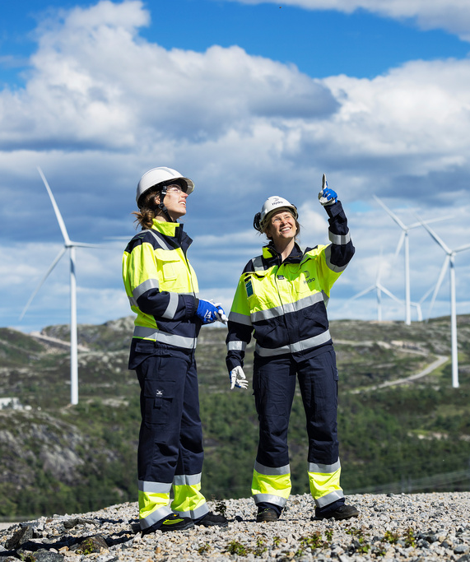
Kva er ei konsekvens- utgreiing?
Slik blir ei konsekvensutgreiing gjennomført
Konsekvensutgreiing av vindkraft blir utført av tredjeparts fagekspertar. Ei konsekvensutgreiing for vindkraftprosjekt inneheld vanlegvis kartlegging av:
1
Miljømessige konsekvensar: Effektar på dyreliv (særleg fuglar) vegetasjon, landskap, vassressursar og støy.
2
Samfunsmessige konsekvensar: Påverknad på lokalsamfunn, friluftsiv, kulturminne og visuelle endringar i landskapet.
Ei konsekvensutgreiing er ei systematisk vurdering av kva miljømessige, samfunnsmessige og økonomiske konsekvensar eit vindkraftprosjekt kan
ha. Føremålet er å gje myndigheiter, prosjektutviklarar og andre eit godt kunnskapsgrunnlag for å
forstå korleis prosjektet kan påverke miljøet og samfunnet, slik at dei kan ta gode avgjerder.
3
Økonomiske konsekvensar:
Positive eller negative effektar på lokal og regional økonomi, inkludert arbeidsplassar, inntekter frå skattar, og eventuell påverknad på anna næringsverksemd.
Måten ein gjennomfører konsekvensut­ greiing på, og kva som skal utgreiast, skal på høyring i alle vindkraftprosjekt. Det betyr at alle i Vindafjord kan seie si meining om innhaldet.
Kommunen i førarsetet
Kommunen vil gjennom planprosessen ta stilling til prosjektet i flere steg, og kan som lokal planmyndighet stanse planarbeidet for Haugaland Industrikraft gjennom heile planprosessen, også etter at konsekvensutredning er gjennomført.
Kva tema skal undersøkast
gjennom konsekvensutgreiinga?
Kva tema ønskjer du
at konsekvensutgreiinga svarar på? Har du andre innspel til arbeidet?
Naturmangfald
Friluftsliv
Landskap
Kulturminne og kulturmiljø
Støy
Drikkevasskjelde
Reiseliv og turisme
Skyggekast og refleksblink
Verneinteresser
Forureining
Jord­ og skogbruk
Luftfart, inkludert hinderlysIskast
Lokal og regional verdiskaping
Forsvarsanlegg
Elektronisk kommunikasjon
Klimagassutslepp
Helsekonsekvensar
I tillegg blir alternative løysingar og moglege avbøtande tiltak som kan redusere negative konsekvensar vurderte. Konsekvensutgreiinga inngår som ein del av søknadspros­ essen, og blir i den vidare prosessen vurdert av fleire myndigheiter.
Her på nabomøtet kan du allereie no melde dine innspel til ei even­tuell konsekvensutgreiing!
Send ein e-post til prosjektleiar:
erika.vartdal@hydro.com

Slide 11
Naturrekneskap som verktøy
Hydro sin ambisjon er null netto tap av prioritert natur
Naturrekneskap gjennom tiltakshierarkiet
+
Kompensere
Hydro har eit mål om null netto tap av natur som ikkje er modifisert, i nye prosjekt. Det betyr at vi skal unngå å byggje i den mest sårbare naturen, med unike økosystem eller nøkkelområde for artar, og at vi skal kompensere for anna naturtap.
Som del av førebuingane til ei eventuell utbygging, vil naturmangfald og miljø bli grundig kartlagt. Dette kunnskapsgrunnlaget vil vere utgangspunktet for design av prosjektet. Eksterne ekspertar gjer desse analysane. Det same underlaget vil verte brukt i konsekvensutgreiinga og NVE si konsesjonsbehandling.
Netto gevinst
Nullpunkt
Naturverdier
Restaurere
Restaurere
Prosjektet sin påverknad på natur
Avgrense
Avgrense
Avgrense
Null netto tap
Unngå
Unngå
Unngå
Unngå
-
Notes:
AV har gått igjennom hva et naturregnskap er
Om man har et kvantitativt mål på natur, krever det en kvantitativ måte å beregne verdien av naturen vi påvirker.
Dette er hovedformålet med et naturregnskap, eller et biomangfoldregnskap.
Tiltakshierarkiet er ikke nytt. Dette har lenge vært brukt i Miljødirektoratets veiledning for konsekvensutredninger.
I prioritert rekkefølge, skal tiltak for å begrense skade på natur være å unngå, begrense, istandsette og kompensere for skade utover prosjektområdet, men med en kvalitativ tilnærming.
Men med kvantitative mål, slik som netto null tap av natur som ikke er modifisert, krever det at vi finne en «måleenehet» for naturen vi har i et område, og at vi deretter at man kan bruke tiltakshierarkiet kvantitatvt.
for hvert steg i tiltakshierarkiet kan regne på hvor mye naturverdi (altså ikke monetært) vi kan unngå, begrense, istandsette og kompensere for å komme tilbake til et teoretisk nullnivå.
Dette er den største utfordingen vi har og som vi trenger gode verktøy for, kjapt
Her ligger det selvfølgelig mange utfordringer og begrensninger..
Og her skjer det mye, men selskaper er ofte lenger framme ift mål enn det vi har verktøy og myndighetsforståelse for.
Og noen overordnede utfordringer vi ser med naturregnskap
For hvordan kan man etisk sett prioritere og sette «riktig» verdi? All natur er ikke like mye verdt, men hvordan skal man bestemme det? Hva er høy verdi for lokale, det kan f.eks være en 100 meter skog eller et område hvor man finner ro?
For i et naturregnskap kan kan vi ikke ta med den individuelle vurderingen- som ofte gjøres i kvalitative vurderinger, som jo kan være lokalt viktig.
Vi har et databehov I Norge, som kanskje mange andre land ikke sliter like mye med.
Mangel på data gjør det også vanskelig å være helt konsekvent ift unngåelse prinsippet og planlegging av prosjekter.
For det er inn I konkret planlegging av nye fornybar prosjekter vi trenger dette. Og vi trenger en metodikk som kan benyttes på alle prosjekter og gjør de sammenlignbare og et grunnlag for prioritering. Og det haster
Andre land har allerede etablerte metodikker for naturregnskap, I Norger er det prosesser på gang nasjonalt for å få etablert en felles nasjonal metodikk, men det tar enda tid før vi for et overorndet og helhetlig naturregnskap for norge
Mer data gir større rom for gode tiltak samt også vurdering av ulike prosjektområder
For oss i energibransjen, er det derfor viktig at vi nå har en felles metodikk å lene oss på, som er etterprøvbar og sammenlignbar.
Derfor har vi nå, gjennom Fornybar Norge og andre energiselskaper, inngått et samarbeid med et konsortium av konsulentselskaper om en forenklet metode som skal kunne brukes for nye fornybarprosjekter, men som skal kunne utvikles og oppdateres løpende med oppdateringer på nasjonalt nivå.

